Slide 1
Přírodopis 6.A (22.3. – 26.3) Čeleď - Hluchavkovité Udělejte si výpisky z přiložené prezentace Čeleď - Hluchavkovité Písemně do sešitu odpovězte na otázku: Vysvětlete pojem škrob ?
Čeleď - Hluchavkovité.pptx

Slide 2
Dvouděložné krytosemenné rostliny Čeleď - Hluchavkovité
.
Ing.L.Johnová
ZŠ Lom
Notes:
2

Slide 3
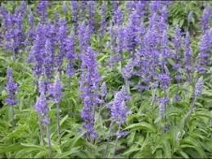
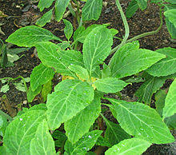
Čeleď - Hluchavkovité
Jsou to byliny, polokeře nebo drobné keře
Význam: jsou aromatické, jejich těla jsou prostoupena silicemi - využívají se jako koření, v kosmetice, v lékařství (léčivé), drogy, okrasné, technické
ŠALVĚJ DIVOTVORNÁ (věštecká) – halucinogenní rostlina, pochází z Mexika

Slide 4
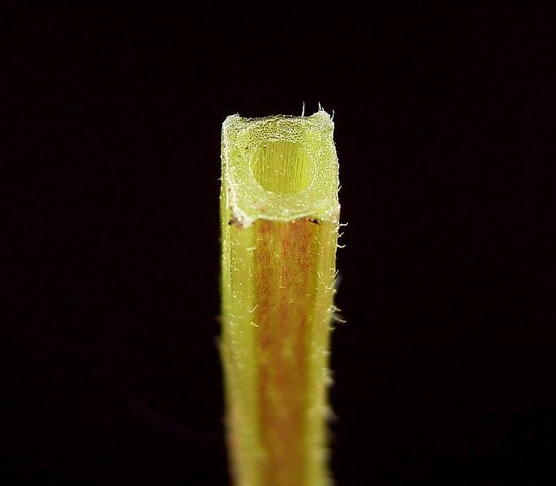
Čeleď - Hluchavkovité
Stonek – dutý, na průřezu čtyřhranný
Detail lodyhy
Listy – křižmostojné, postaveny vstřícně

Slide 5
Čeleď - Hluchavkovité
Květy - květenství – vrcholík
- souměrné vonné květy se dvěma pysky (u některých chybí spodní pysk)
- květy pětičetné, rozlišené na kalich a korunu (koruna srůstá- z 5 lístků a vytváří horní a dolní pysk),
horní pysk 2 lístky (celokrajný)
dolní pysk 3 lístky (trojlaločný)
Důležitým poznávacím znakem jsou dvoumocné tyčinky: 4 tyčinky – 2 dlouhé a 2 krátké
1 pestík
V květech se po oplození tvoří plody – 4 tvrdky

Slide 6
Květ - Hluchavka

Slide 7
Květ - Hluchavka

Slide 8
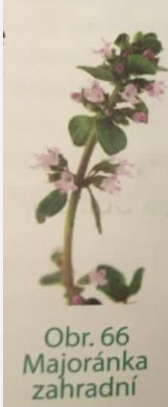
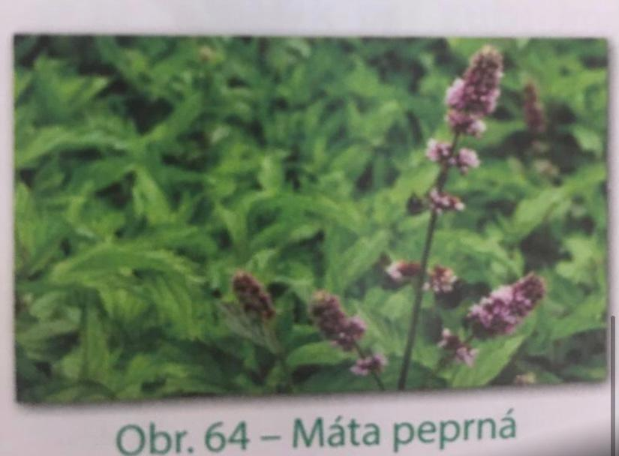
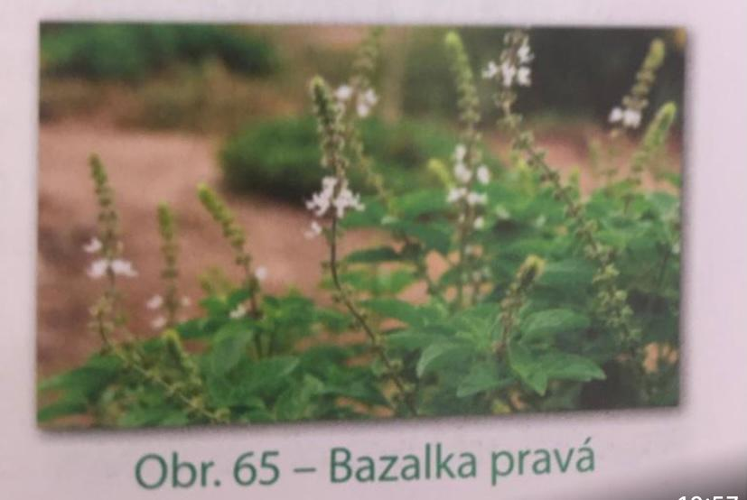
Čeleď - Hluchavkovité
Koření: majoránka zahradní, saturejka zahradní, máta peprná, dobromysl obecná(oregano), bazalka pravá
- ve skleníku nebo doma rozmarýn lékařský

Slide 9
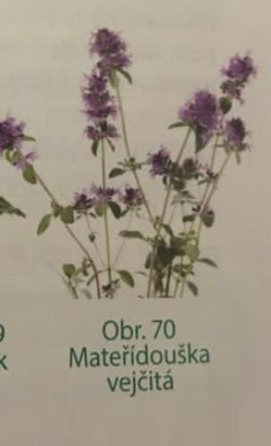
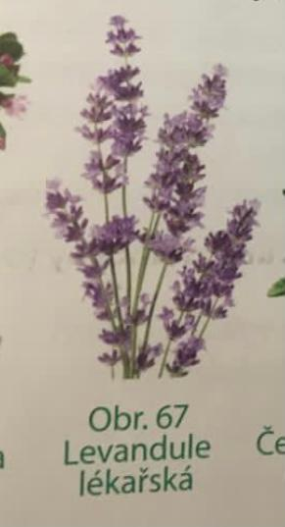
Čeleď - Hluchavkovité
Léčivky: šalvěj lékařská, máta peprná, levandule lékařská, mateřídouška

Slide 10
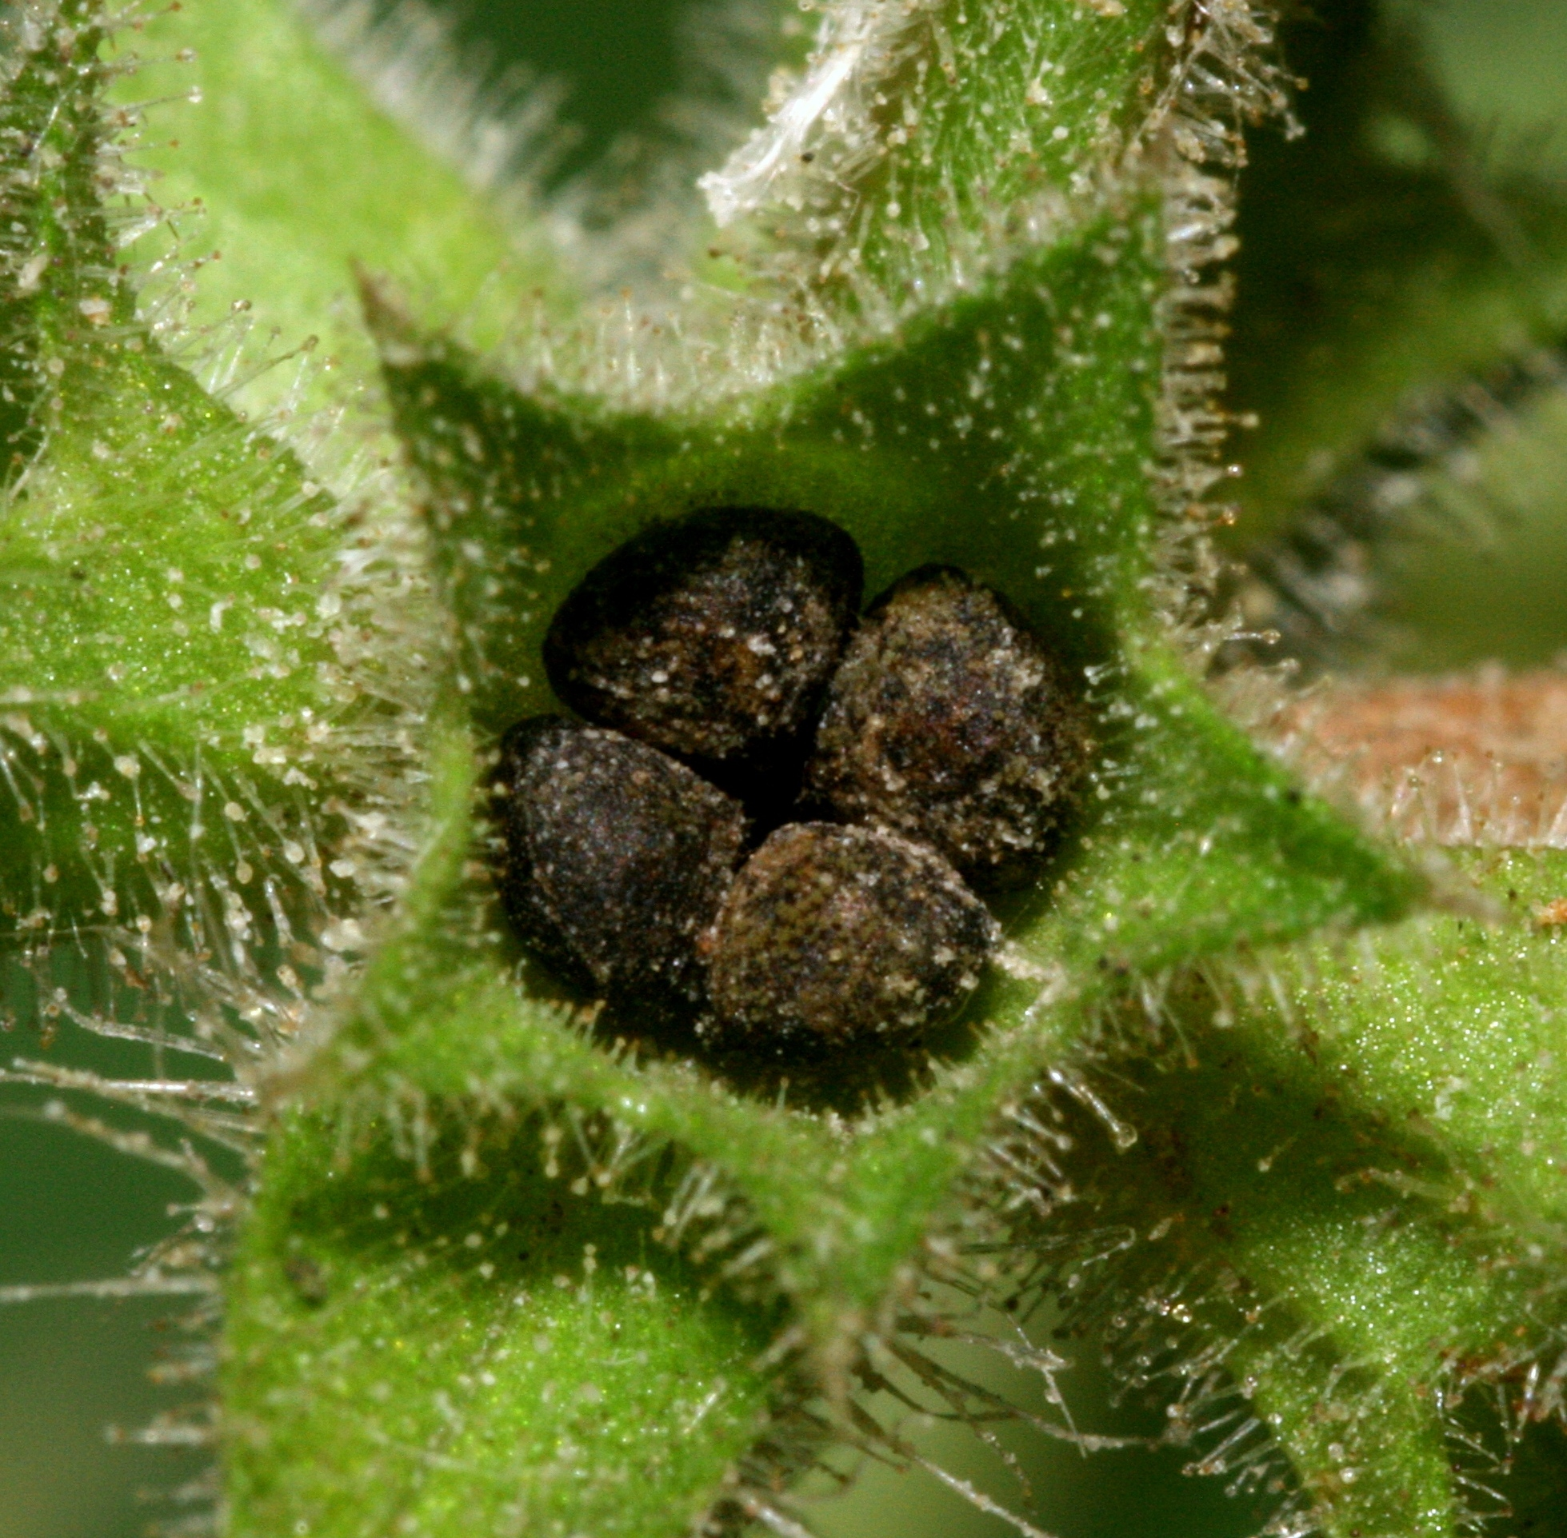
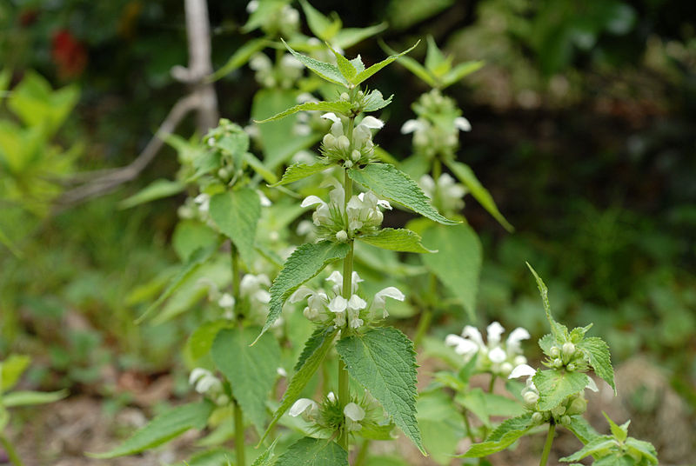
Čeleď - Hluchavkovité
Planě rostoucí: hluchavka bílá, nachová, skvrnitá
pitulník žlutý(dříve hluchavka žlutá)
popenec břečťanovitý, zběhovec
plazivý, černohlávek obecný
v lese – čistec lesní
čistec lesní - tvrdky hluchavka bílá

Slide 11
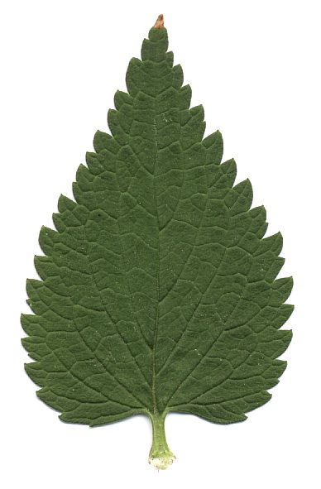
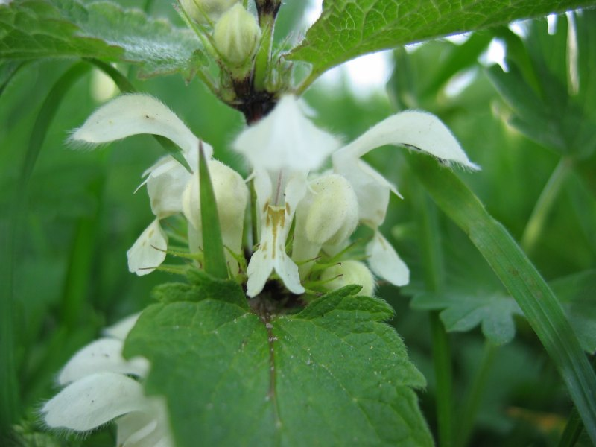
Hluchavka bílá (Lamium album)
-bylina, 20 - 50 cm vysoká
-lodyha vystoupavá až přímá
-řapíkaté listy s vejčitou čepelí,
pilovitou na okraji
-oboupohlavní souměrné květy,
uspořádané v lichopřeslenech
-plod – tmavě šedá hladká tvrdka
-je to léčivá bylina
-výskyt – na rumištích, v křovinách

Slide 12
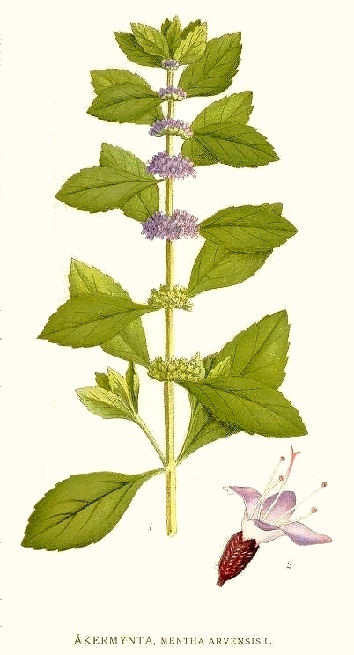
Máta rolní (Mentha arvensis)
-bylina, 20 - 50 cm vysoká
-listy řapíkaté, čepel vejčitá nebo kopinatá
až podlouhlá, na okraji oddáleně pilovitá
-široce zvonkovitý kalich
-fialová až růžová koruna
-plod – světle hnědé tvrdky
-roste hlavně na vlhkých hlinitých půdách
-nepříliš významná
-známější je máta peprná
(Mentha piperita) – silně aromatická

Slide 13
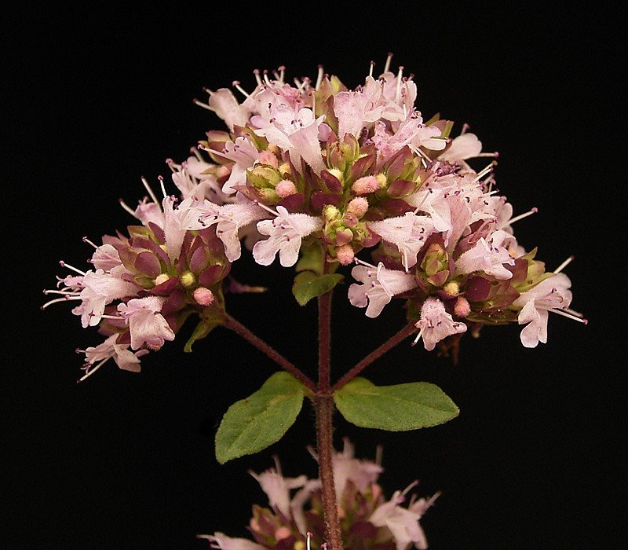
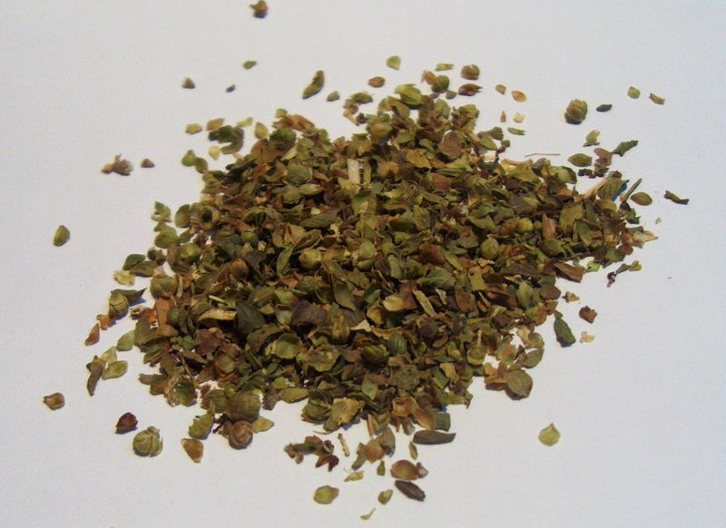
Dobromysl obecná (Origanum vulgare)
-bylina, 25 - 70 cm vysoká
-načervenalá lodyha
-listy řapíkaté, čepel celokrajná nebo
mělce vroubkovaná
-zvonkovitě trubkovitý kalich
-růžová až růžovofialová koruna
-plod – hnědavé hladké tvrdky
-hlavně na sušších hlinitých půdách
-světlomilná a teplomilná
-univerzální léčivá bylina
-drcená nať – koření oregano

Slide 14
Klasifikace
Říše: rostliny (Plantae)
Podříše: cévnaté rostliny (Tracheobionta)
Oddělení: krytosemenné (Magnoliophyta)
Třída: vyšší dvouděložné (Rosopsida)
Řád: hluchavkotvaré (Lamiales)
Čeleď: hluchavkovité (Lamiaceae)

